Slide 1

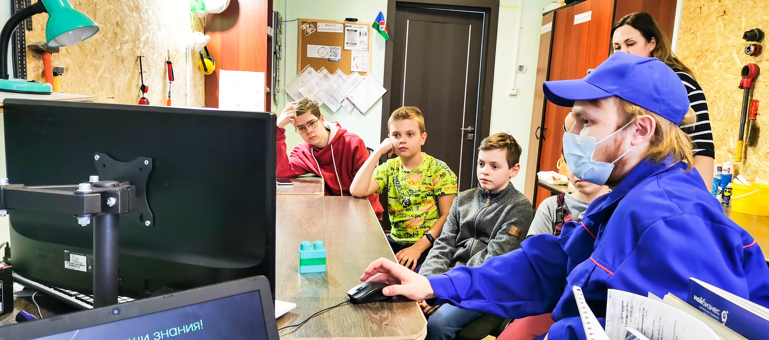


Slide 2
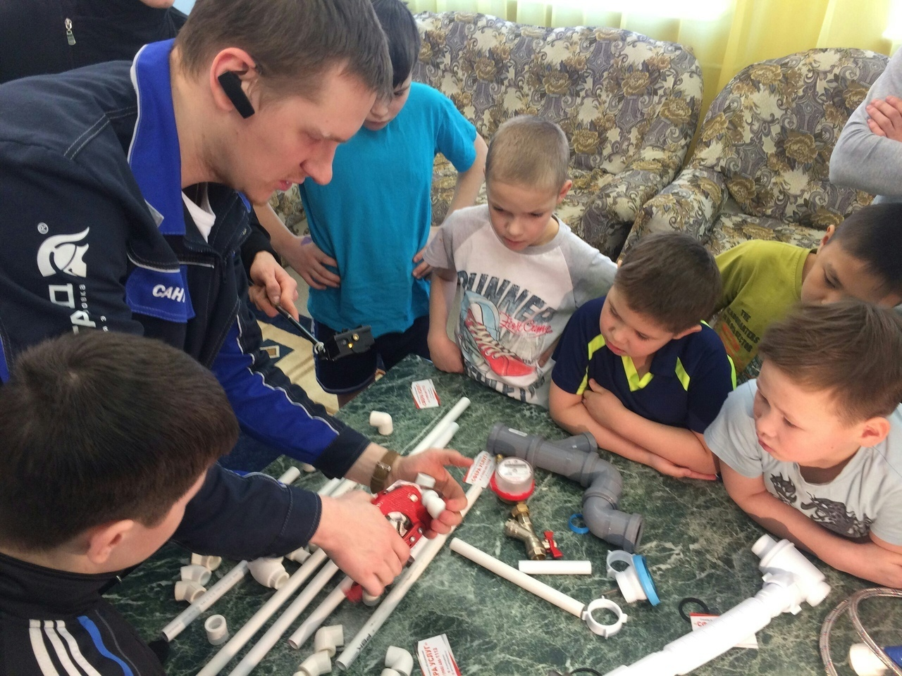
Наши направления:
Радиотехника
Системное администрирование
Слесарное дело
Выжигание по дереву

Slide 3
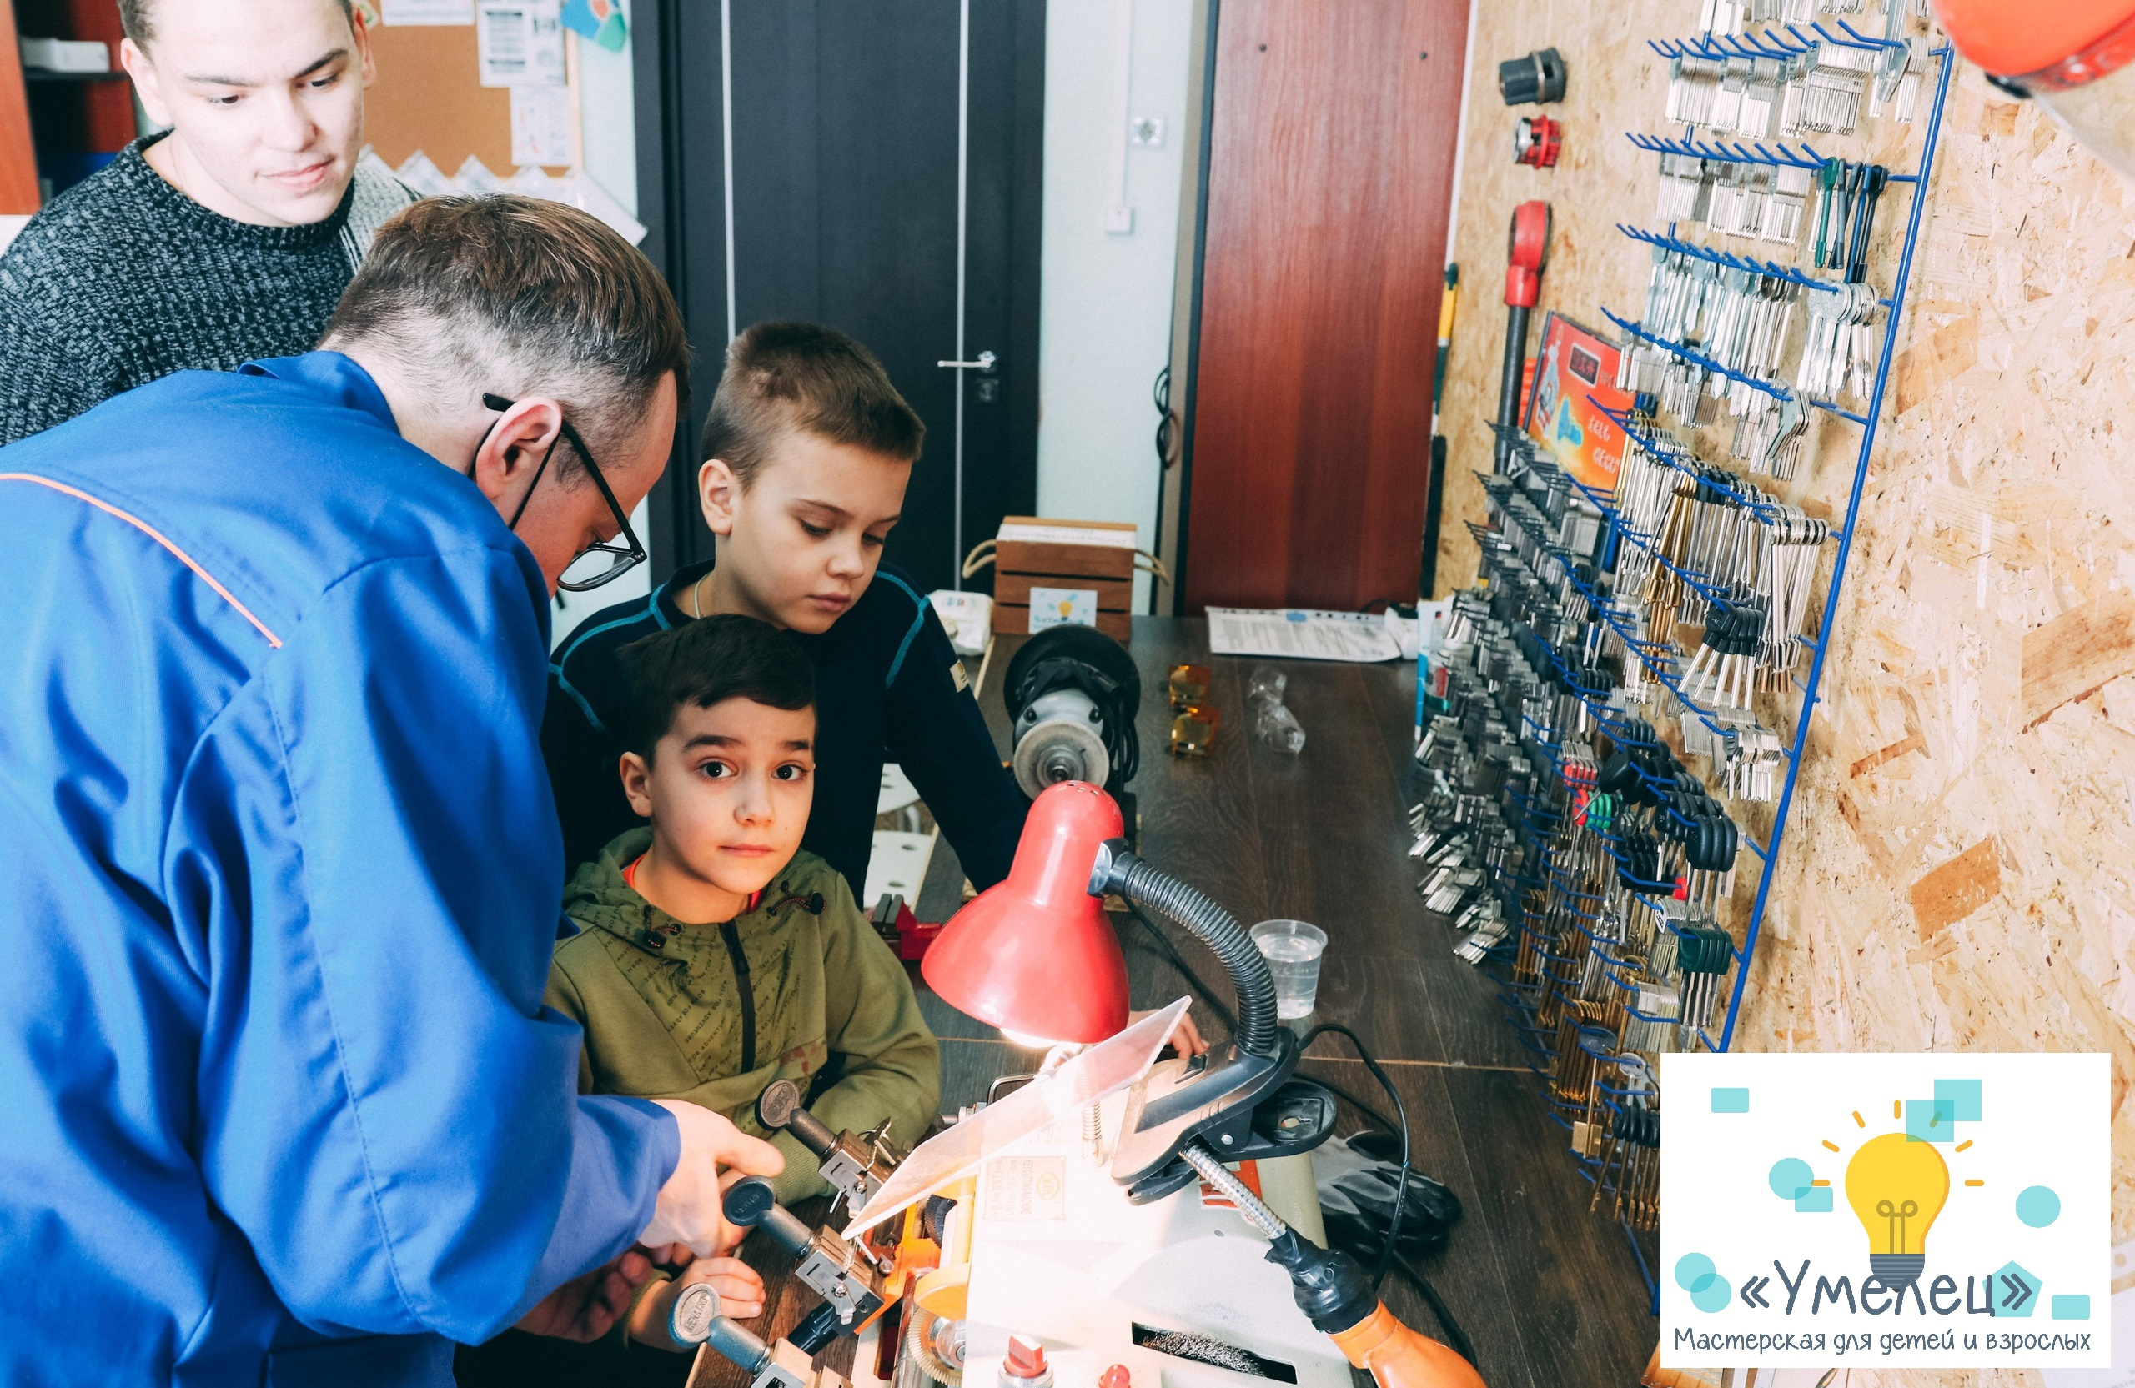
Проект обеспечивает занятость детей разных возрастов и социальных категорий

Slide 4
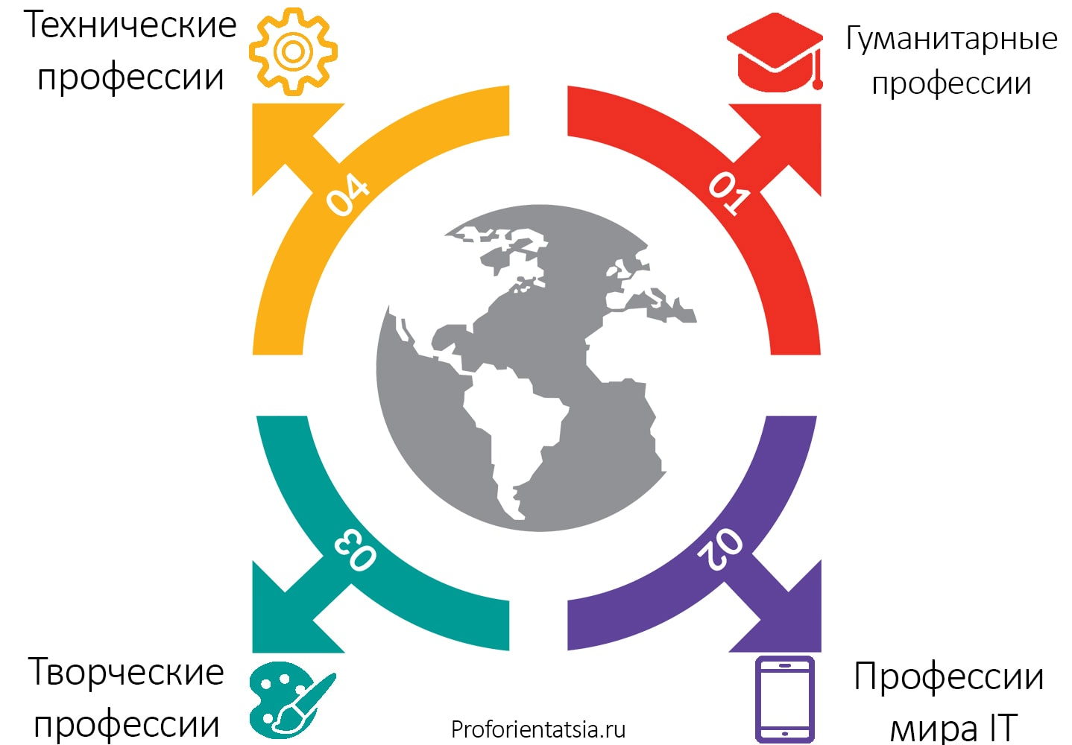
Технические
Гуманитарные
Актуальный процесс который нужно выстраивать
Творческие
IT

Slide 5
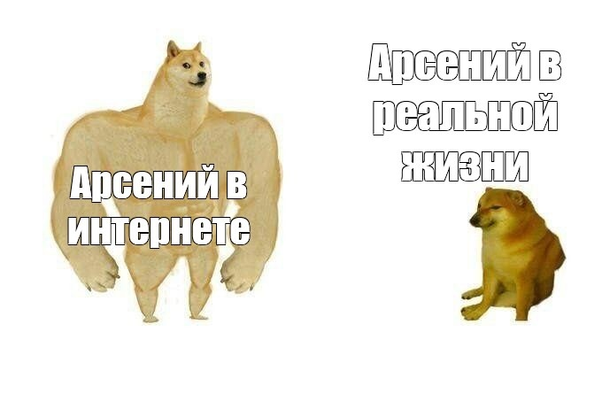
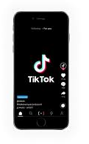
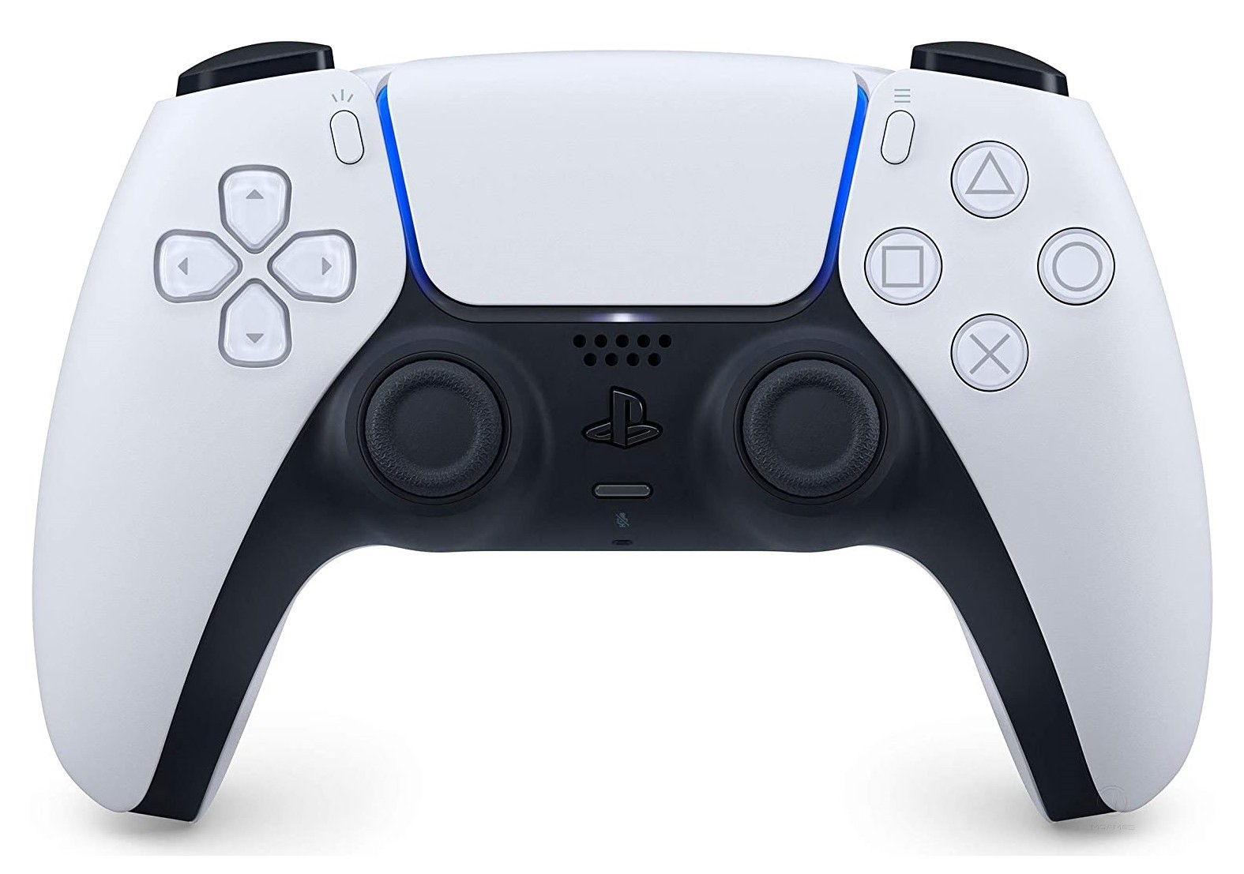

Slide 6
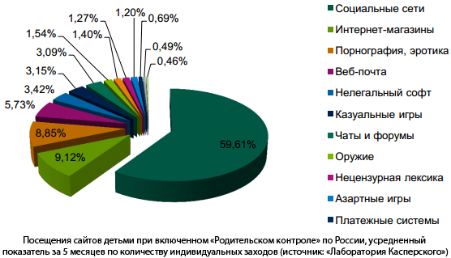

Slide 7

В мастерской организованы все условия
15
40
20
60

Slide 8
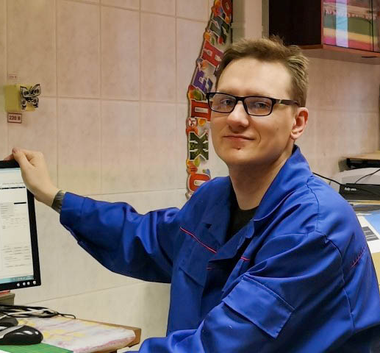
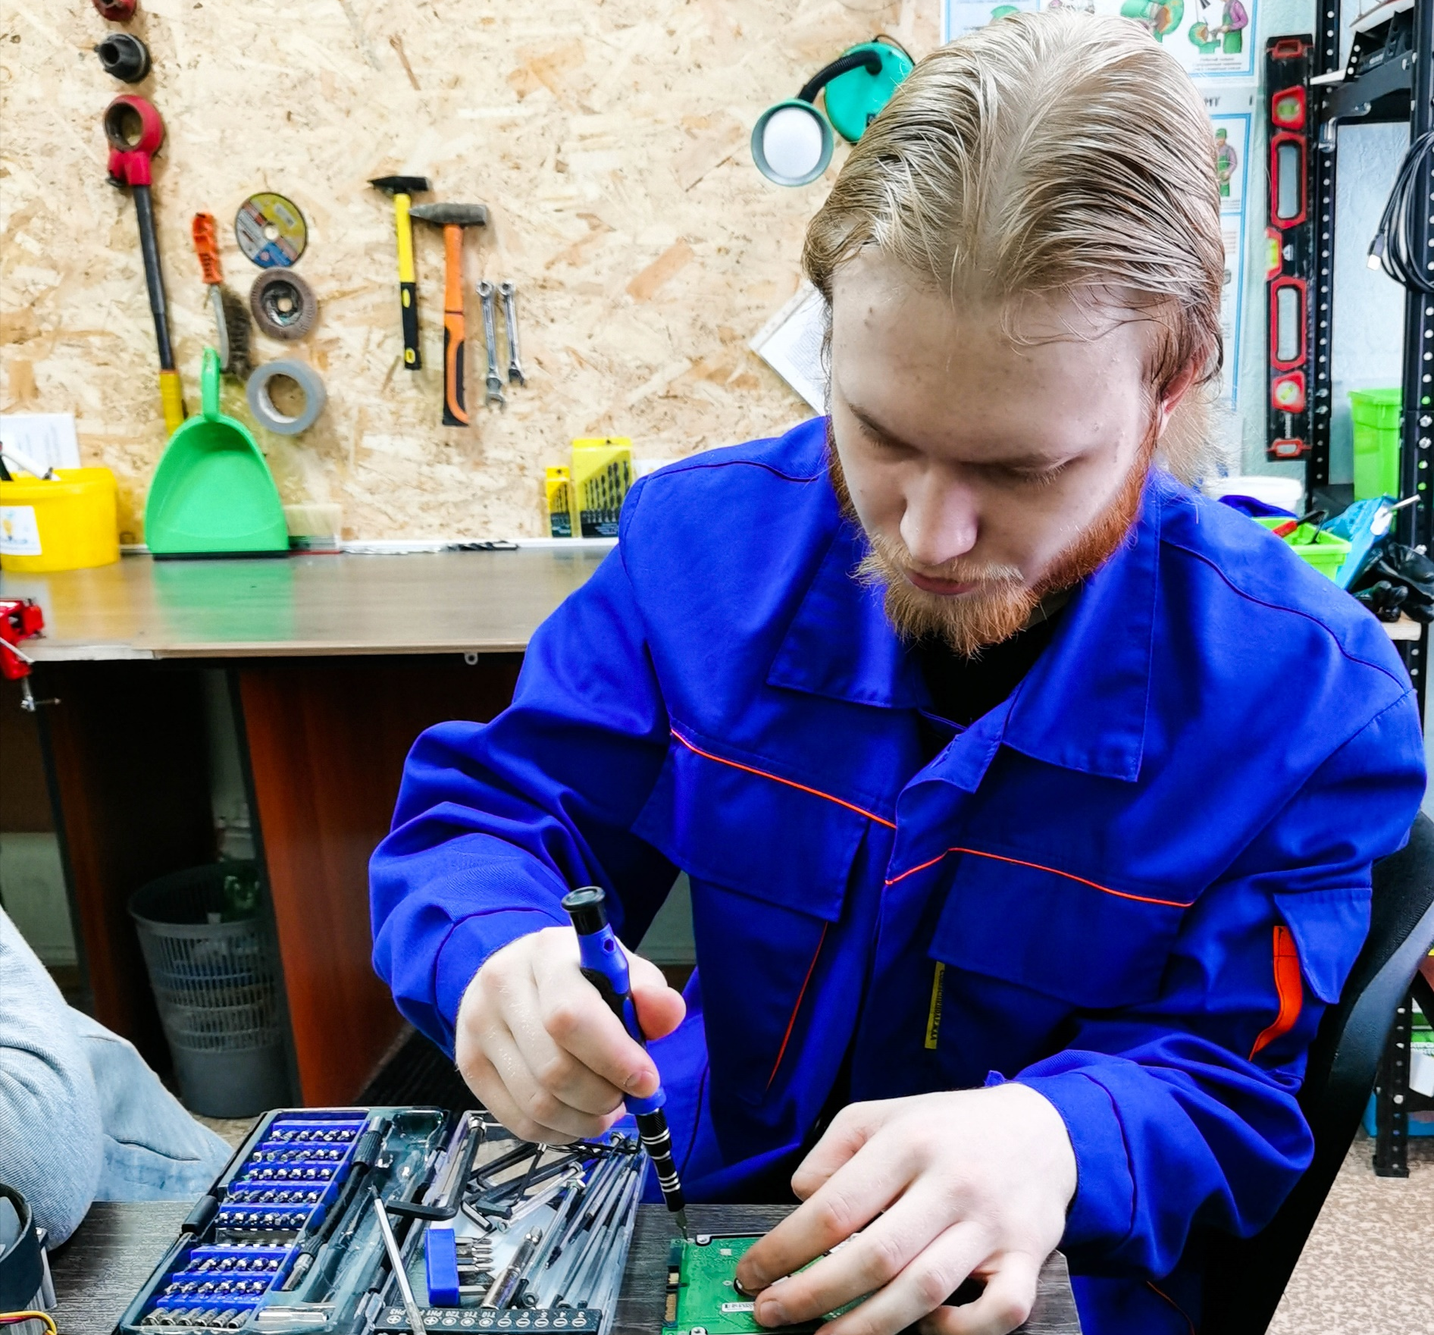
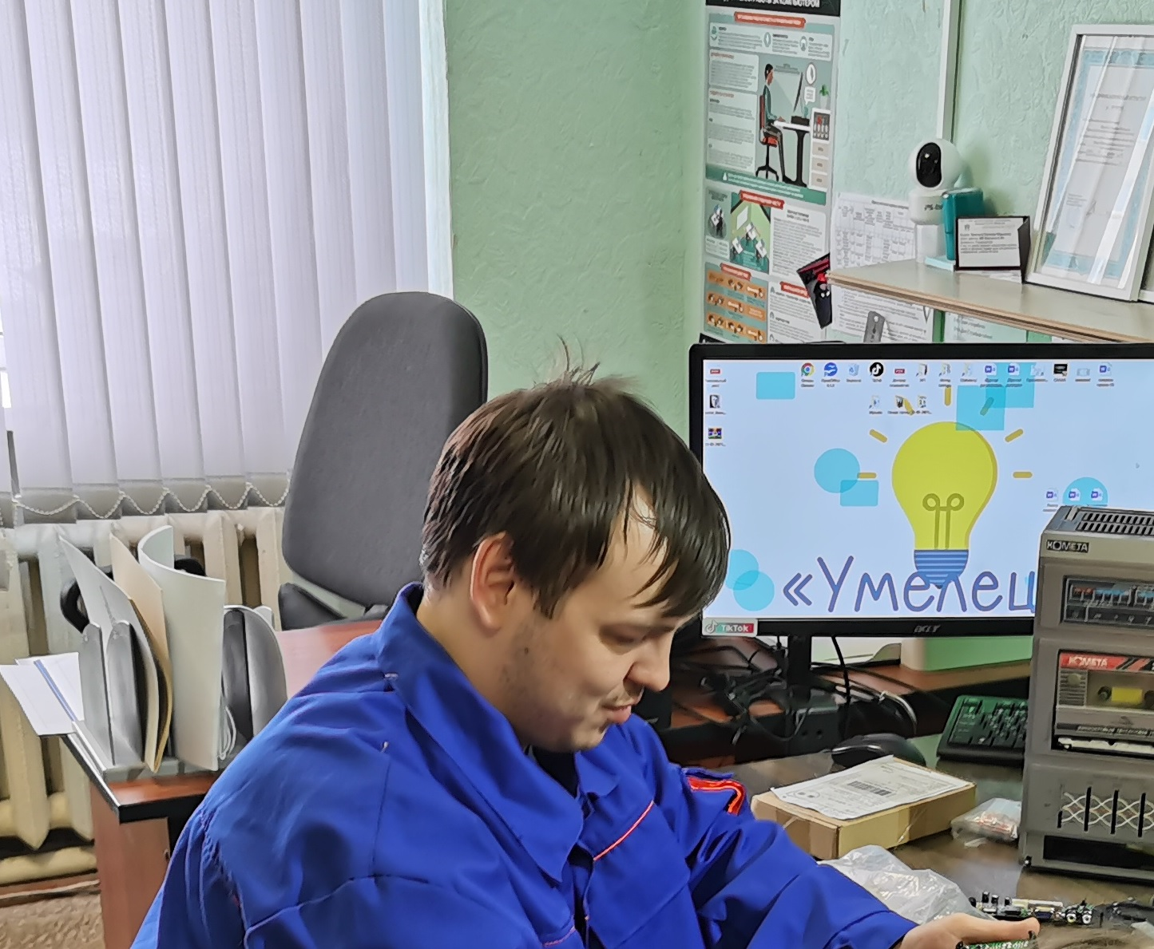
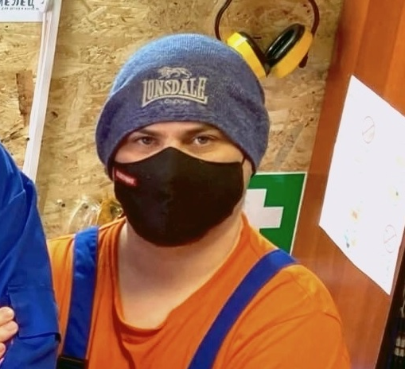
Евгений Венгентц
Педагог
Вадим Бочков
Педагог
Даниил Луцкий
Педагог
Максим Образцов
Педагог
ПРОФИЛЬНАЯ КОМАНДА

Slide 9

Мы учим смотреть на профессии с интересом

